Slide 1
微课网 个人项目报告
张逸群

Slide 2
PART 1 负责部分以及完成度

Slide 3
主要负责：前端html页面的开发
完成进度：
1.0版本的前端设计已经完成
2.0版本的前端设计已经更新了首页以及课程页的样式（还未添加内容）

Slide 4
PART 2 效果以及代码的展示与讲解
Notes:
这里会挑一些来进行讲解

Slide 5
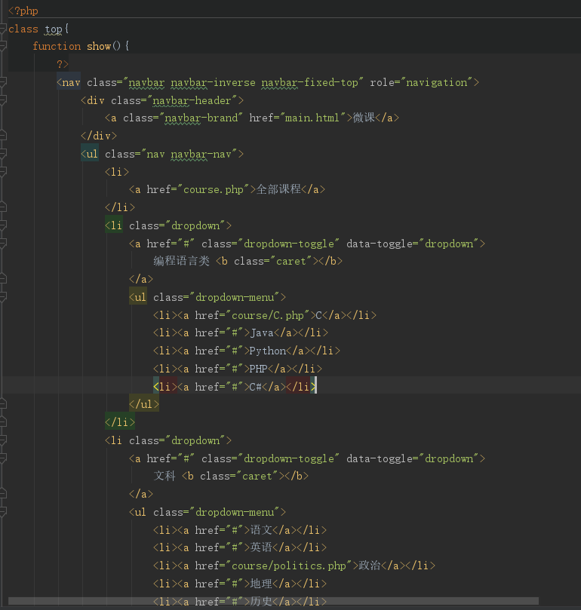
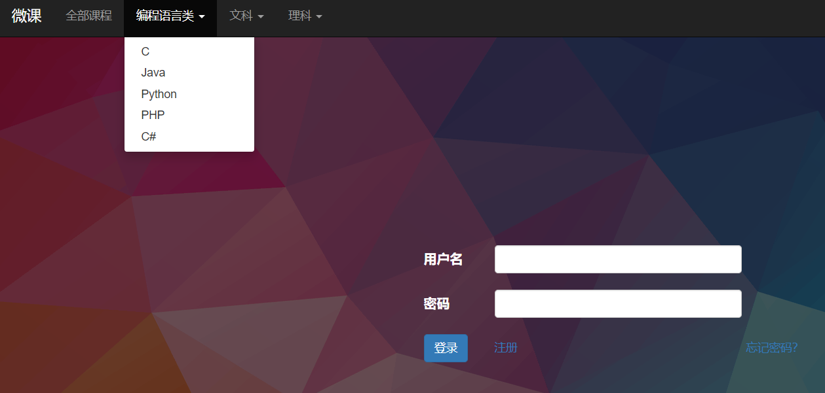
登录界面
Notes:
登录界面的顶部导航栏应用至全局，被封装成top类，使用show函数进行显示。使用了dropdown—menu下拉菜单栏将同类课程集中在一起。

Slide 6
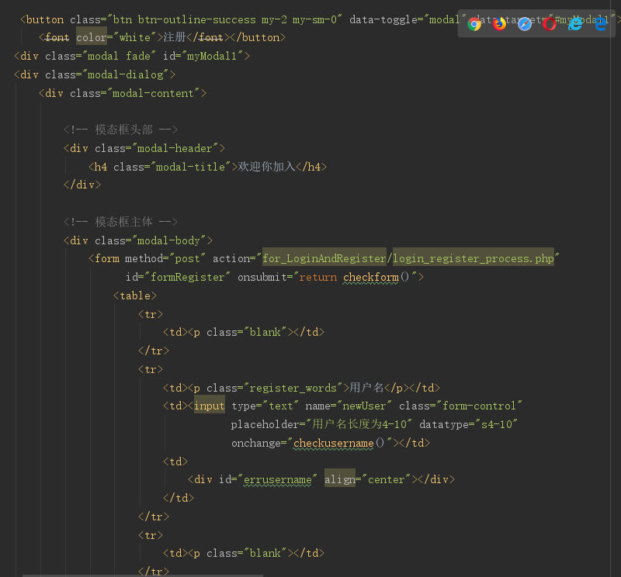
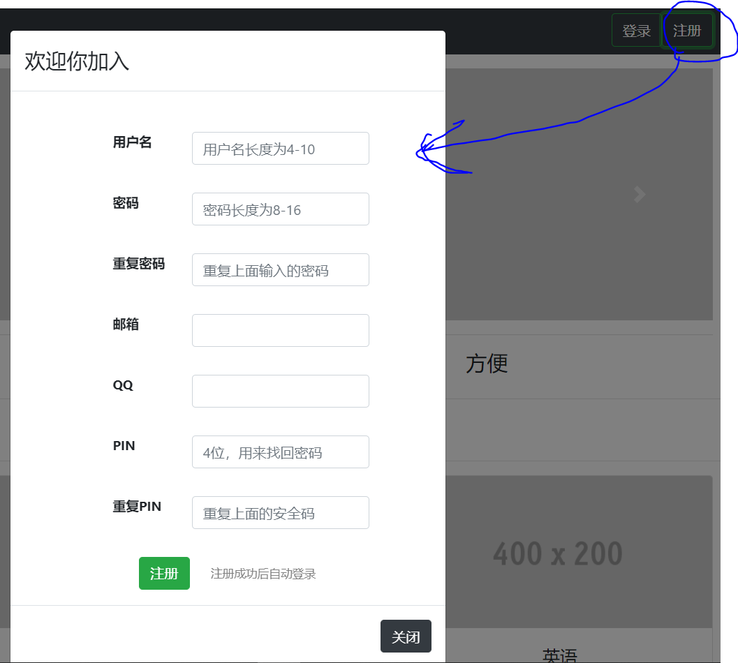
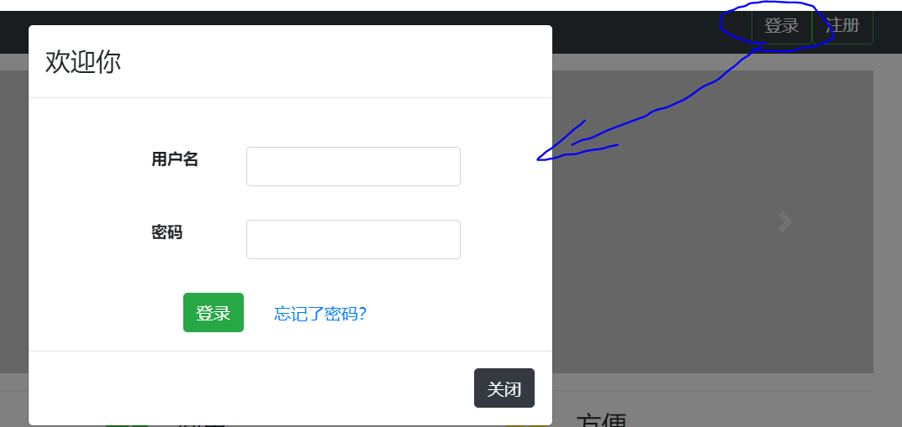
新的导航栏
Notes:
旧的导航栏点击登录注册会跳转到新的网页上，新版的则会有一个弹出框。这个效果是bootstrap的模态框，提高整体性，减少不必要的页面打开。

Slide 7
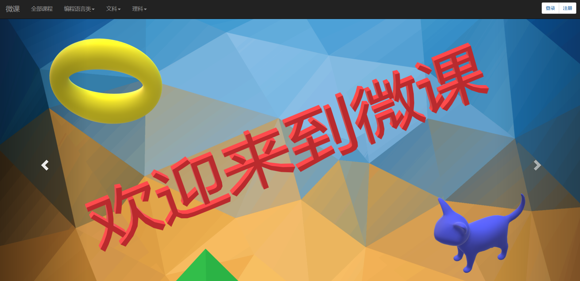
旧的首页

Slide 8
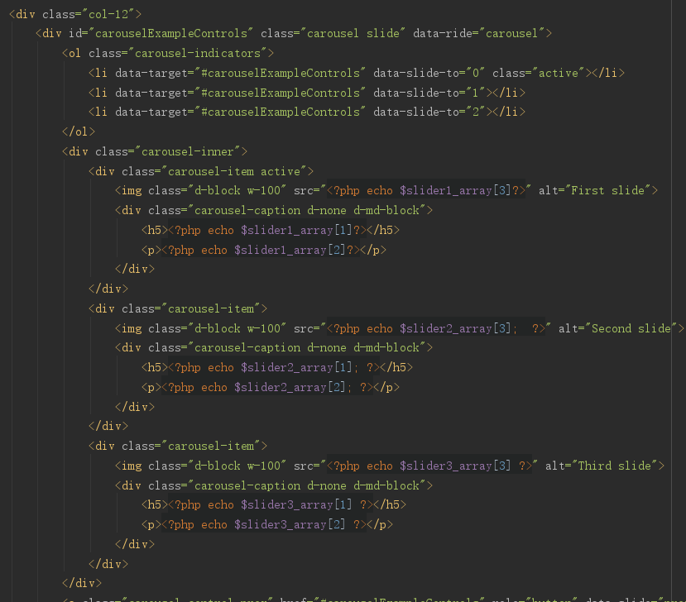
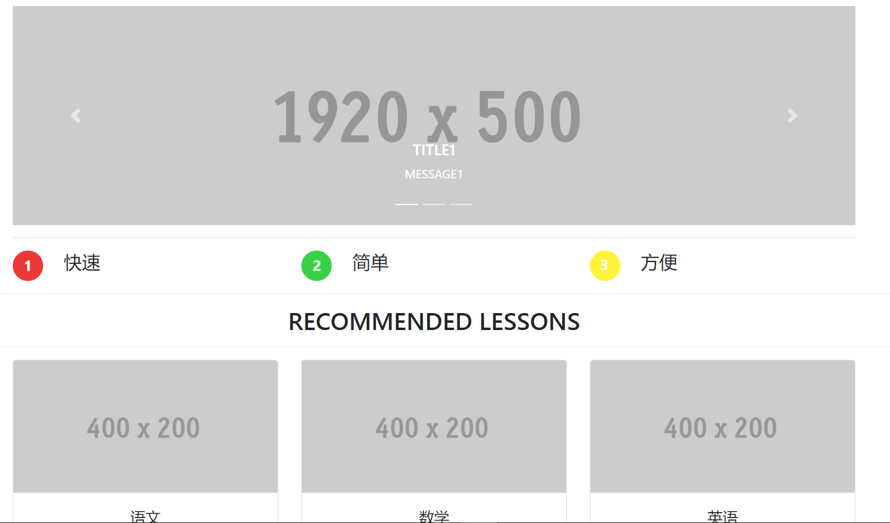
新的课程选项
相比旧版更加紧凑的首页设计，轮播图的内容来自数据库存储而非之前的静态设定。

Slide 9
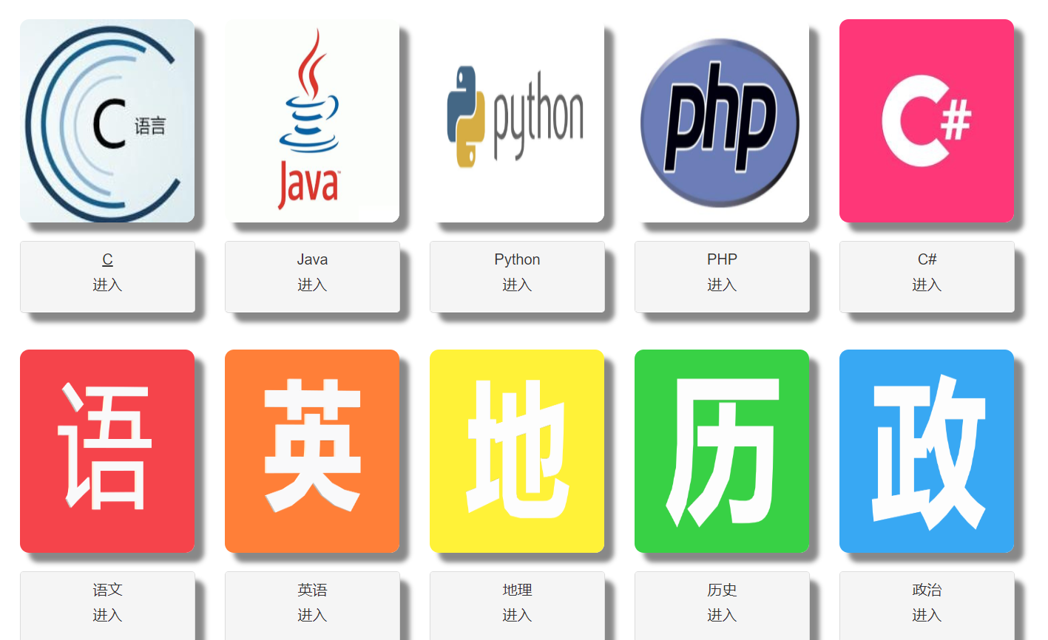
旧的课程选项

Slide 10
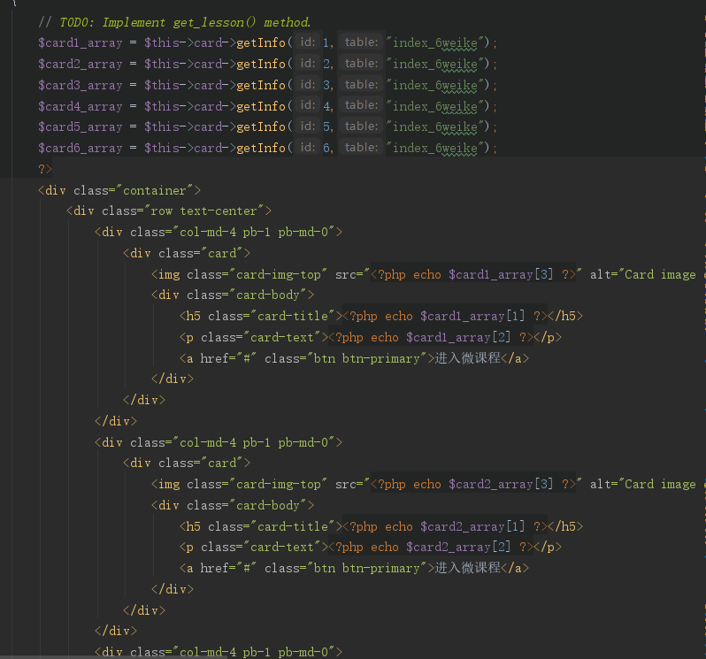
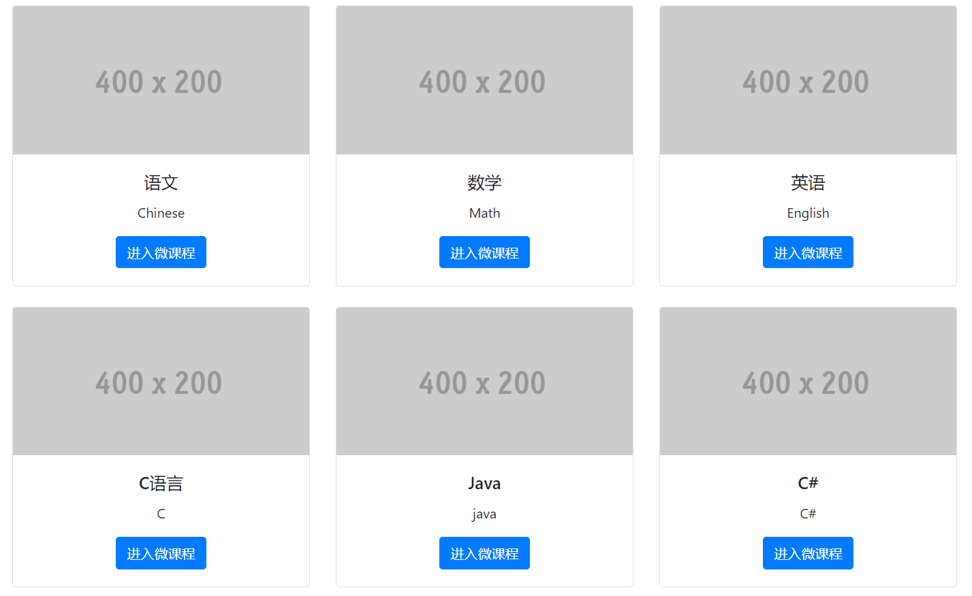
新的首页
主页六个选项卡来选出优质课程，选项卡包括图片，标题，小标题，以及一个按钮链接，对比之前的样式更加紧凑。

Slide 11
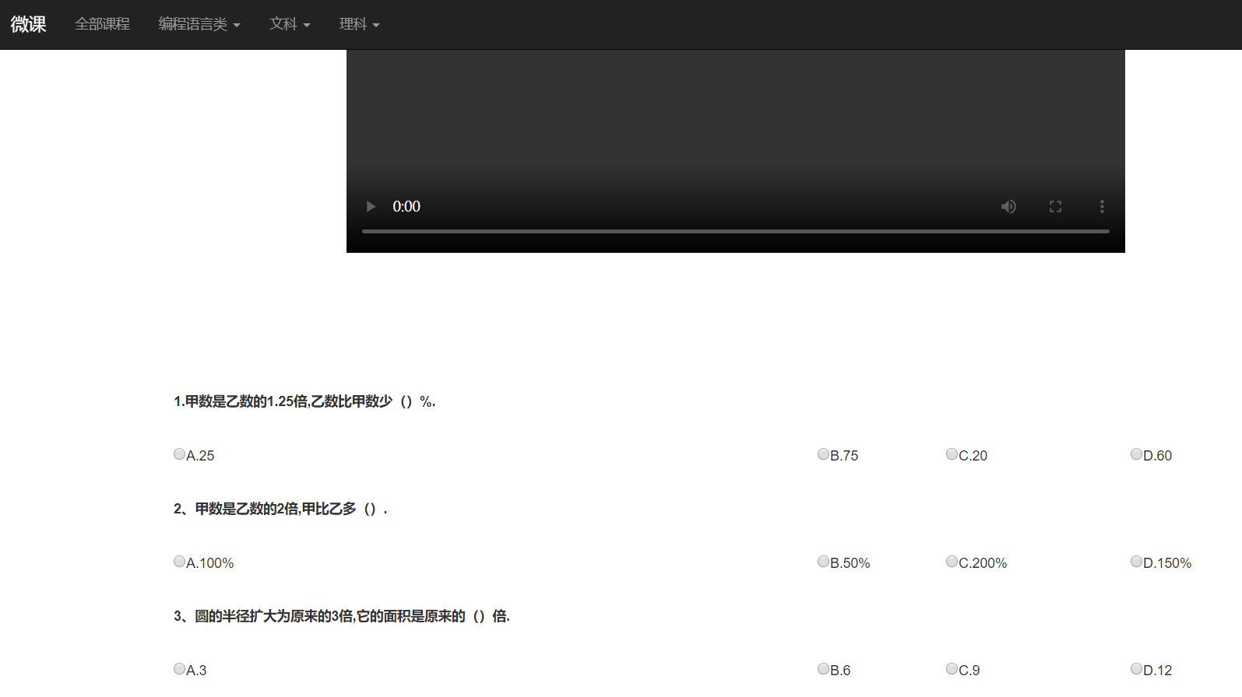
旧课程页
Notes:
这个是旧课程页，上方是课程内容，下面是题目

Slide 12
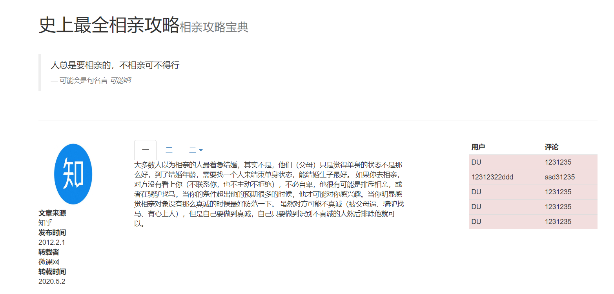
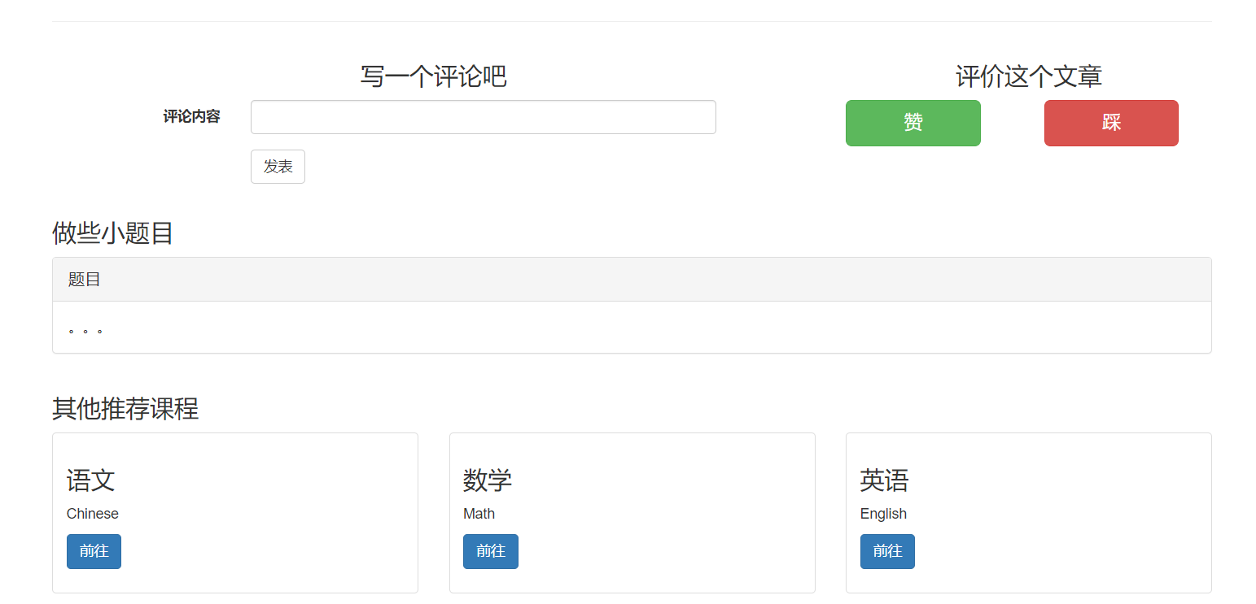
新课程页
采用了网格系统进行布局设计，让网站易于浏览，并降低用户端的负载。
Notes:
这是新的课程页，采用了网格系统进行布局。比起之前的课程页更紧凑，更丰富。内容使用小标签卡来进行分页淡入淡出显示。右侧是对文章的评论，采用了XML文件读取的方式。对于XML：如果需要在 HTML 文档中显示动态数据，那么每当数据改变时将花费大量的时间来编辑 HTML。通过 XML，数据能够存储在独立的 XML 文件中。这样就可以专注于使用 HTML/CSS 进行显示和布局，并确保修改底层数据不再需要对 HTML 进行任何的改变。通过使用几行 JavaScript 代码，就可以读取一个外部 XML 文件，并更新的网页的数据内容。

Slide 13
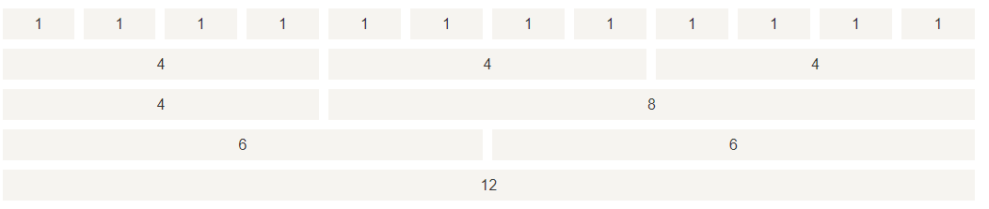
网格系统
摘自维基百科：在平面设计中，网格是一种由一系列用于组织内容的相交的直线组成的结构。它广泛应用于打印设计中的设计布局和内容结构。在网页设计中，它是一种用于快速创建一致的布局和有效地使用 HTML 和 CSS 的方法。响应式网格系统随着屏幕或视口（viewport）尺寸的增加，系统会自动分为最多12列。
Notes:
例如如下的分配方式，对于网页的分配起到很好的效果

Slide 14
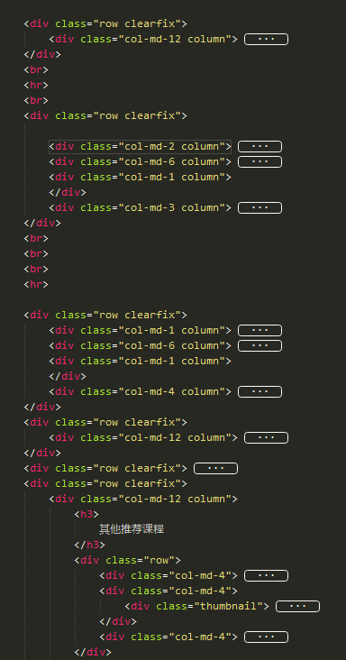
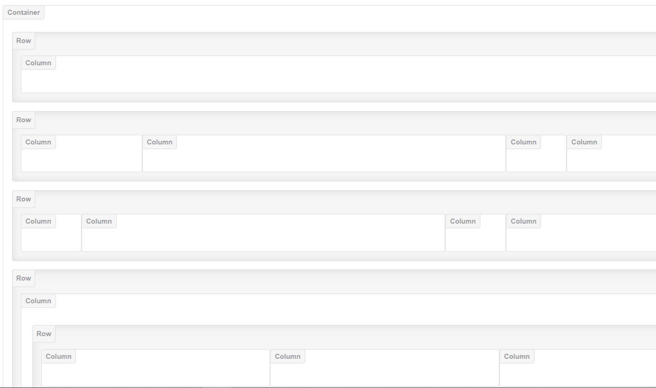
新课程页网格如下
12
2 6 1 3
1 6 1 4
12
4 4 4
Notes:
整体需要使用container包裹，之后使用class col-md-x（列的数） column进行分块

Slide 15
THANKS!

